Slide 1
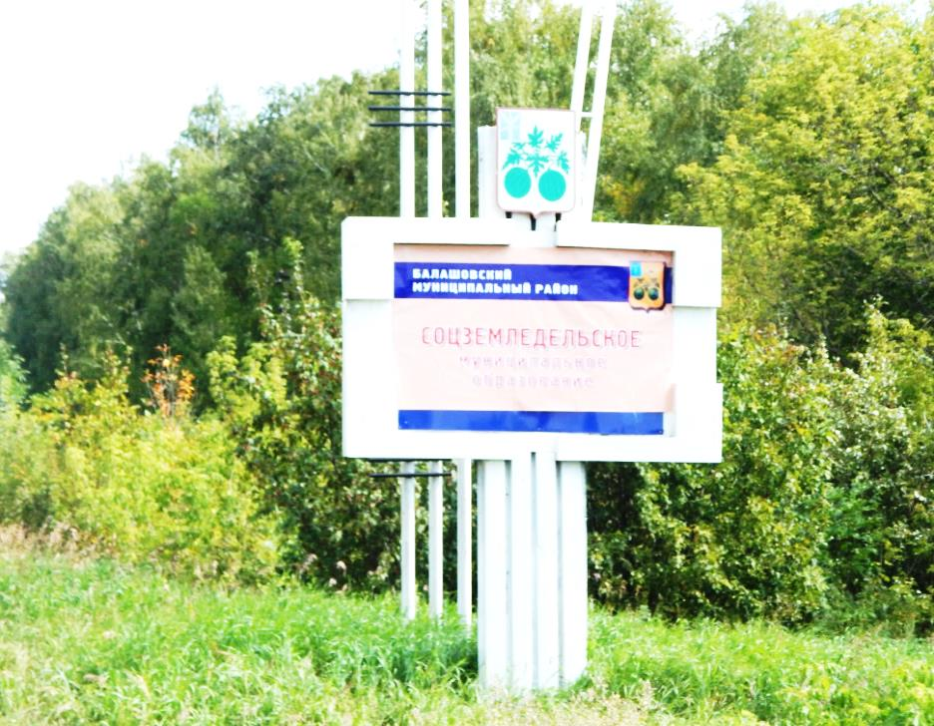
К РЕШЕНИЮ СОВЕТА СОЦЗЕМЛЕДЕЛЬСКОГО МУНИЦИПАЛЬНОГО ОБРАЗОВАНИЯ НА 2018 ГОД № 63 от 19.12.2017 г.
БЮДЖЕТ ДЛЯ ГРАЖДАН

Slide 2
Административно-территориальная характеристика муниципального образования
В состав муниципального образования входят населенные пункты: п. Соцземледельский , с.Львовка, с. Ленино.
Центр муниципального образования - п. Соцземледельский .
Расстояние от центра муниципального образования до районного центра - 65 км.
Река, протекающая на территории муниципального образования - р. Елань
Население муниципального образования насчитывает 1221 человек.
Связь с районным центром осуществляется автомобильным транспортом.

Slide 3
Уважаемые жители и гости Соцземледельского муниципального образования
«Бюджет для граждан» познакомит вас с основными положениями бюджета Соцземледельского муниципального образования на 2018 год.

Slide 4
ДОХОДЫ – РАСХОДЫ = ДЕФИЦИТ (ПРОФИЦИТ)
ДОХОДЫ
РАСХОДЫ
ДОХОДЫ
РАСХОДЫ
ДЕФИЦИТ
(расходы больше доходов)
При превышении расходов над доходами принимается решение об источниках покрытия дефицита (например, использовать имеющиеся накопления, остатки, взять в долг).
ПРОФИЦИТ
(доходы больше расходов)
При превышении доходов над расходами принимается решение, как их использовать (например, накапливать резервы, остатки, погашать долг).

Slide 5
Межбюджетные трансферты
Дотации
(от лат. «Dotatio» -дар, пожертвование)
Предоставляется без определения конкретной цели их использования
Субвенции
(от лат. «Subvenire» - приходить на помощь)
Предоставляются на финансирование «переданных» другим публично-правовым образованиям полномочий
Субсидии
(от лат. «Subsiduim» - поддержка)
Предоставляются на условиях долевого софинансирования расходов других бюджетов
Иные межбюджетные трансферты (Трансфе́рт от лат. «Transfero»-переношу,перемещаю) Предоставляются на осуществление части полномочий по решению вопросов местного значения в соответствии с заключенными соглашениями

Slide 6
Публичные слушания по бюджету на 2018 год, назначенные решением Совета Соцземледельского муниципального образования от 14.11.2017 г. №57 «О проекте бюджета Соцземледельского муниципального образования на 2018» и назначении публичных слушаний по вопросу: «О проекте бюджета Соцземледельского муниципального образования на 2018 год», состоялись 30 ноября 2017 года в 14 часов по адресу: Саратовская область, Балашовский район, п. Соцземледельский , ул. Центральная дом 1-А. Бюджет Соцземледельского муниципального образования на 2018 год утвержден решением Совета Соцземледельского муниципального образования № 63 от 19.12.2017 года после соблюдения всех процедур по рассмотрению и принятию бюджета.
С решением Совета Соцземледельского муниципального образования № 63 от 19.12.2017 г. «О бюджете Соцземледельского муниципального образования Балашовского муниципального района Саратовской области на 2018 год», а так же с последующими внесенными изменениями в данное решение, можно ознакомиться на официальном сайте http://baladmin.ru/ (ссылка : муниципальные образования - Соцземледельское)

Slide 7
ОСНОВНЫЕ ХАРАКТЕРИСТИКИ БЮДЖЕТА СОЦЗЕМЛЕДЕЛЬСКОГО МУНИЦИПАЛЬНОГО ОБРАЗОВАНИЯ НА 2018 ГОД
 | 2018 год
I.Доходы, всего | 3 521 400,00
Из них:
Налоговые и неналоговые доходы | 2 539 700,00
Безвозмездные поступления в бюджет | 981 700,00
II. Расходы , всего | 3 521 400,00
III. Дефицит(-), профицит(+) | 0,00

Slide 8
Доходная часть бюджета поселения:
Налоговые и неналоговые доходы:
1. Планируемый налог на доходы физических лиц
составит в 2018г. – 132,6 тыс. руб. План с ростом по отношению к 2017 г на 10,5 тыс.руб.
2. Планируемый налог на имущество физических лиц рассчитан исходя из фактического
общего поступления налога в 2015-2016г.г. и ожидаемое поступление в 2017 г .
Налог на имущество составит в 2018г. – 406,1 тыс. руб. (по форме 5МН МРИ ФНС за 2016 год).
План с ростом по отношению к 2017 г на 9,1 тыс.руб
3. Планируемый земельный налог рассчитан исходя из фактического поступления
в 2015-2016г.г. и ожидаемое поступление в 2017 году, а также с учетом оформления
новых земельных участков, новых кадастровых оценок составит на 2018г. –1 734,0 тыс.руб. План с ростом по
отношению к 2017 г. составит 54,0 тыс.руб.
4. Планируемый единый сельскохозяйственный налог на 2018 год - 264,0 тыс.руб.
План с ростом по отношению к 2017г. на 24,0 тыс.руб.
5. Планируемый объем поступлений от государственной пошлины за совершение
нотариальных действий должностными лицами органов местного самоуправления
на 2018 год составит 3,0 тыс.руб.
6. Поступление доходов от уплаты акцизов на нефтепродукты
на 2018 не планируется на основании проекта закона Саратовской области
« О внесении изменений в отдельные законодательные акты Саратовской области»
7. Поступления арендной платы за земельные участки ,
доходы от продажи земельных участков и доходы от продажи муниципального имущества
на 2018 год не запланированы.
ИТОГО СОБСТВЕННЫХ ДОХОДОВ НА 2018 год: 2 539,7 тыс.руб
БЕЗВОЗМЕЗДНЫЕ ПОСТУПЛЕНИЯ: 981,7 тыс.руб.
1.Дотации бюджетам сельских поселений на выравнивание бюджетной обеспеченности
-56,3 тыс.руб;
2.Субвенции бюджетам сельских поселений на осуществление первичного воинского
учета на территориях, где отсутствуют военные комиссариаты – 167,8 тыс.руб.
3.Прочие межбюджетные трансферты , передаваемые бюджетам сельских поселений – 757,6 тыс.руб
ВСЕГО ДОХОДОВ :3521,4тыс.руб.

Slide 9
СТРУКТУРА ДОХОДОВ БЮДЖЕТА
СОЦЗЕМЛЕДЕЛЬСКОГО МУНИЦИПАЛЬНОГО
ОБРАЗОВАНИЯ В 2018 ГОДУ

Slide 10
Расходы бюджета СОЦЗЕМЛЕДЕЛЬСКОГО муниципального образования по разделам на 2018 год
Национальная оборона 167,8 тыс, рублей
4,8%
Национальная безопасность и правоохранительная деятельность
5,0 тыс. рублей 0,2%
Жилищно-коммунальное хозяйство
177,3 тыс.рублей
5 %
Всего
3 521,4 тыс.рублей
Общегосударственные вопросы
2 358,7 тыс. рублей
67%
Национальная экономика
812,6 тыс. рублей
23 %

Slide 11
Общегосударственные вопросы СОЦЗЕМЛЕДЕЛЬСКОГО муниципального образования по разделам на 2018 год
Всего
2358,7тыс.рублей
Функционирование Администрации Соцземледельского муниципального образования 1611,4 тыс..рублей
Другие общегосударственные вопросы 146,7тыс.рублей
Функционирование высшего должностного лица муниципального образования 586,9 тыс.рублей
Доплаты к пенсиям муниципальным служащим 13,7тыс.рублей

Slide 12
Расходы на жилищно –коммунальное хозяйство
Муниципальная программа « Улучшение водоснабжения на территории Соцземледельского МО на 2018 год» | 25,0 тыс.рублей
Муниципальная программа « Энергосбережение и повышение энергетической эффективности в период 2017-2018 г.г. на территории Соцземледельского МО» | 5,0 тыс.рублей
Уличное освещение | 32,0 тыс.рублей
Организация ритуальных услуг | 30,0 тыс.рублей
Организация сбора и вывоза бытовых отходов и мусора | 10,0 тыс.рублей
Озеленение | 10,0 тыс.рублей
Прочие мероприятия по благоустройству | 15,3 тыс.рублей
ИТОГО | 177,3 тыс.рублей

Slide 13
НАЦИОНАЛЬНАЯ ЭКОНОМИКА
Мероприятия по землеустройству и землепользованию -15,0 тыс.рублей
Дорожное хозяйство
797,6 тыс.рублей

Slide 14
Национальная безопасность и правоохранительная деятельность
Муниципальная программа « Обеспечение первичных мер пожарной безопасности» – 5,0 тыс.рублей

Slide 15
Национальная оборона
Осуществление первичного воинского учета на территориях где отсутствуют военные комиссариаты
167,8 тыс.руб

Slide 16
Дефицит бюджета Соцземледельского муниципального образования на 2018 год
1 002 800,00 рублей
Источники финансирования дефицита бюджета:
Остаток денежных средств на счетах за 2017 год

Slide 17
Объем доходов местного бюджета в расчете на 1 жителя
 | 2018 год
Численность постоянного населения,человек | 1221
Объем доходов местного бюджета на 1 жителя (рубли) | 2886

Slide 18
СПАСИБО ЗА ВНИМАНИЕ!
Информационный ресурс «Бюджет для граждан» подготовлен:
Администрацией Соцземледельского муниципального образования , расположенной по адресу: 412355, Саратовская область, Балашовский район, п. Соцземледельский , улица Центральная , д.1-А
телефон - 8(84545) 7-22-38, 8(84545) 4-90-95; факс 8(84545) 4-90-95
E – mail:obraz355@yandex.ru
Информационный ресурс «Бюджет для граждан» подготовлен на основании решения Совета Соцземледельского муниципального образования Балашовского муниципального района Саратовской области № 63 от 19.12.2016 г. «О бюджете Соцземледельского муниципального образования Балашовского муниципального района Саратовской области на 2018 год».

